Slide 1
PoGym

Slide 2
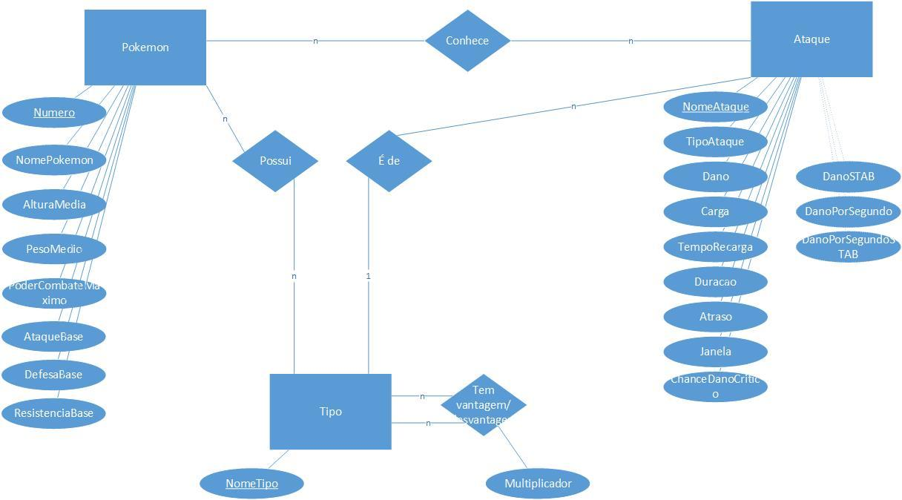
DER-1

Slide 3
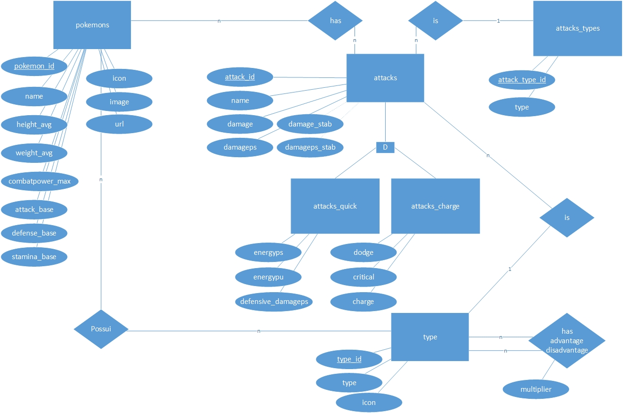
DER-2

Slide 4
DER-2
Os nomes de atributos foram utilizados no seu original em inglês para facilitar o trabalho de mapeamento dos atributos da tabela com o script que lê os dados diretamente da página da gamepress, esta alteração facilitou também o trabalho de checagem dos dados no pós importação;
Os nomes de tabelas servem como prefixos das relacionadas, para facilitar a compreensão. Por exemplo “Pokemons (pokemons)” e a relacionada “Tipos dos Pokemons (pokemons_types)”;
Foi adotada uma nova formatação de nome de atributo:
Todo em minúsculas;
Com nomes sem abreviatura divididos por “_” para fins de tornar mais claro seu uso;
Chaves estrangeiras mantém o nome de atributo original da chave primária de origem para facilitar a localização;
Foi feita a especialização da tabela de ataques em uma superclasse “ataque” (attack) e duas subclasses uma para “ataques rápidos” (attacks_quick) e outra para “ataques especiais” (attacks_charge);
Atributos adicionais incluídos no site posteriormente foram adicionados com base em sua utilidade, por exemplo:
Atributos “charge” e “energypu” nas sub-classes de “attack”;
Atributos que guardam informação de ícone, imagem e url em entidades como “pokemons” e “types”;

Slide 5
MER
attacks(attack_id,attacks_types.attack_type_id,name,types.type_id,damage,damage_stab,damageps,damageps_stab,move_cooldown);
attacks_charge(attacks.attack_id,charge,critical,dodge)
attacks_quick(attacks.attack_id,energyps,energypu,defensive_damageps)
attacks_types(attack_type_id,type)
pokemons(pokemon_id,pokemons.evolvefrom_pokemon_id,name,icon,image,url,height_avg,weight_avg,combatpower_max,attack_base,defense_base,stamina_base)
pokemons_attacks(pokemon_attack_id,pokemons.pokemon_id,attacks.attack_id,true_damageps)
pokemons_types(pokemon_type_id,pokemons.pokemon_id,types.type_id)
types(type_id,type,icon)
types_types(type_type_id,types.attacker_type_id,types.defender_type_id,multiplier)

Slide 6
Normalização
Ao analisar as entidades com relação a dependência funcional por exemplo, entendemos que os atributos nas tabelas não só eram funcionalmente dependentes da sua chave como no nosso entendimento não estavam presentes atributos funcionalmente dependentes de outros atributos não presentes nas chaves. Mesmo redundâncias e campos multivalorados presentes no primeiro DER foram eliminados no segundo.
A tabela “Ataque (attack)” possuía um atributo chamado “Tipo de ataque” que poderia assumir dois valores: “Ataque rápido” ou “Ataque carregado” no primeiro diagrama. No segundo, essa redundância foi resolvida com uma nova entidade separada “Tipo de ataque (attacks_types)” e o atributo se tornou a chave estrangeira “attack_type_id”;
A tabela “Ataque (attack)” possuía atributos utilizados somente em ataques rápidos, atributos utilizados somente em ataques carregados e atributos utilizados nos dois casos, um caso típico na nossa avaliação no qual poderíamos empregar a especialização, geramos assim duas subclasses da entidade “Ataque (attack)”: “Ataque rápido (attack_quick)” e “Ataque carregado (attack_charge)”;

Slide 7
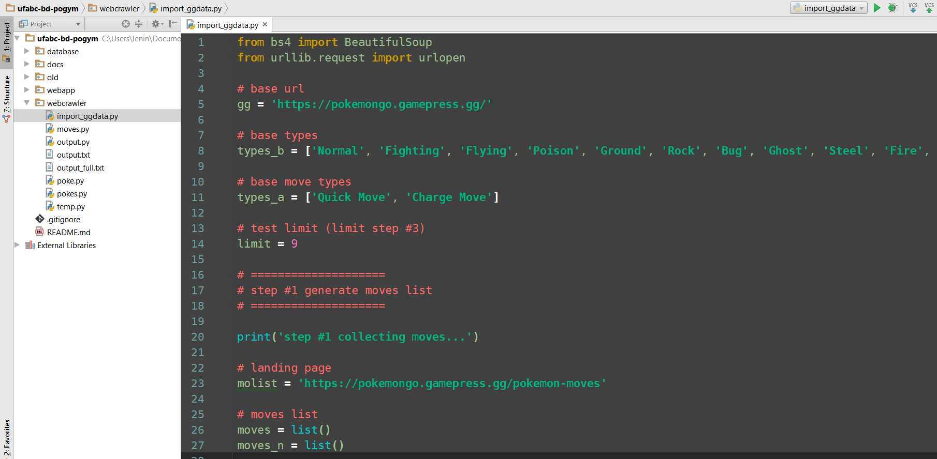
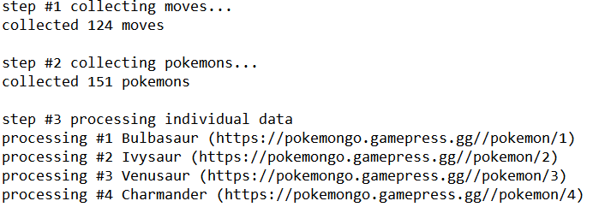
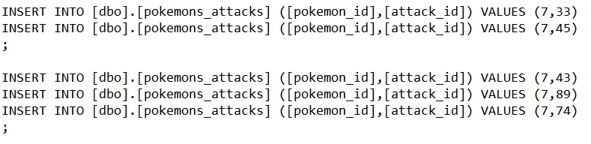
Carga

Slide 8
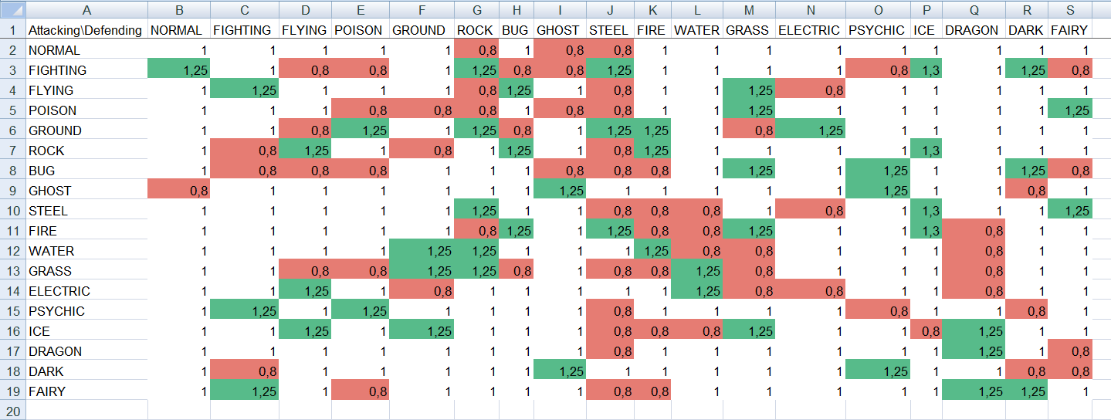
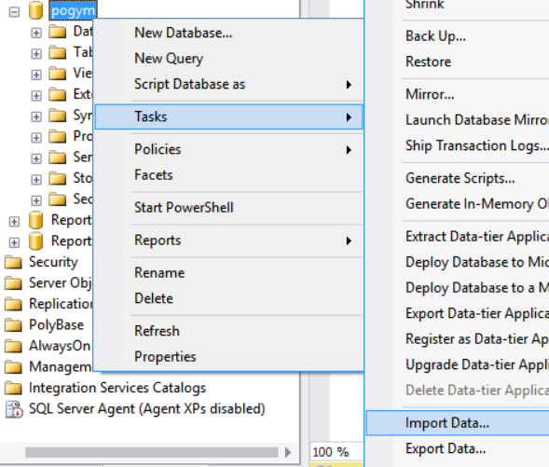
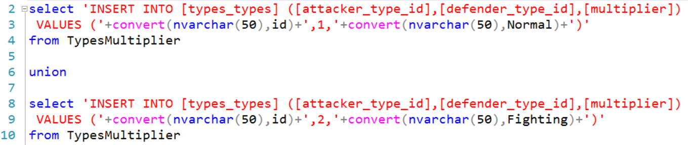
Carga

Slide 9
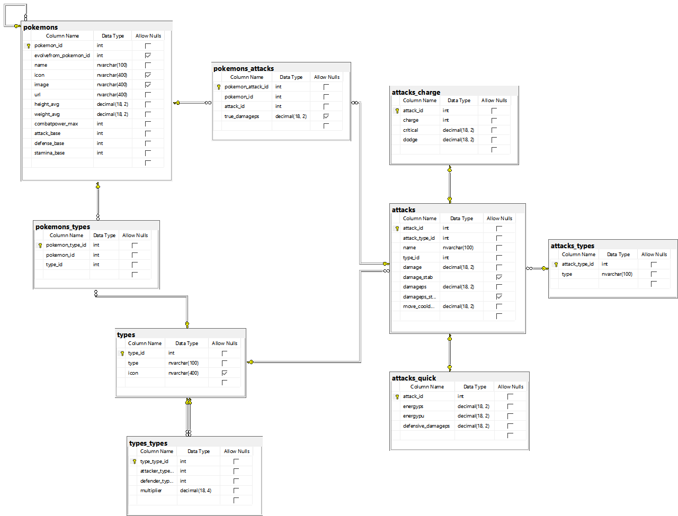
Modelo Físico - SQL Server

Slide 10
Queries

Slide 11
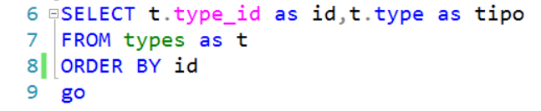
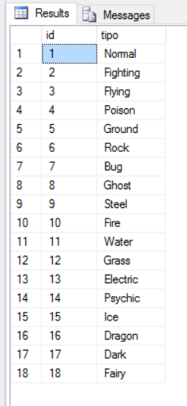

Queries

Slide 12
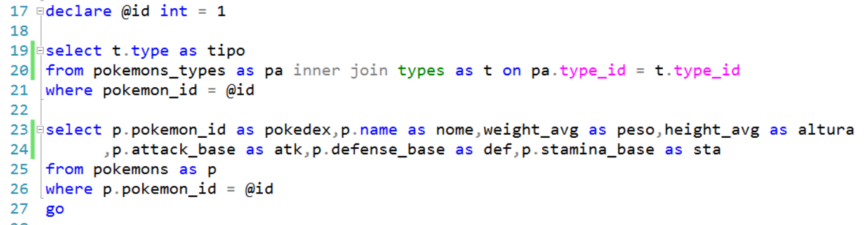
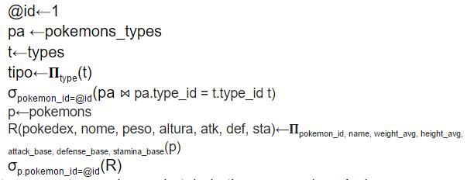
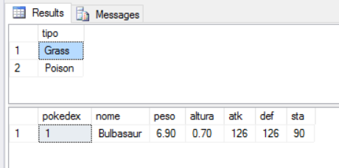
Queries

Slide 13
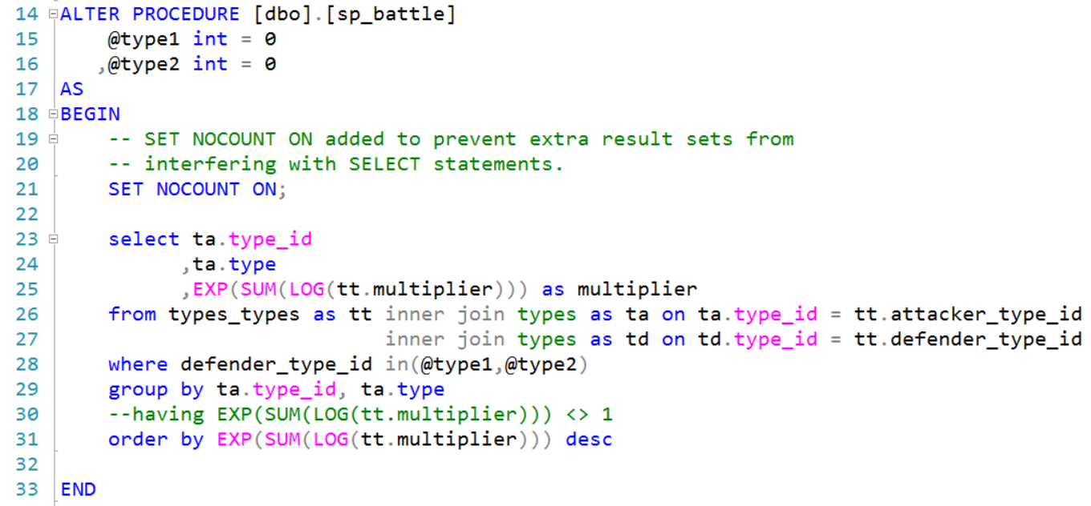
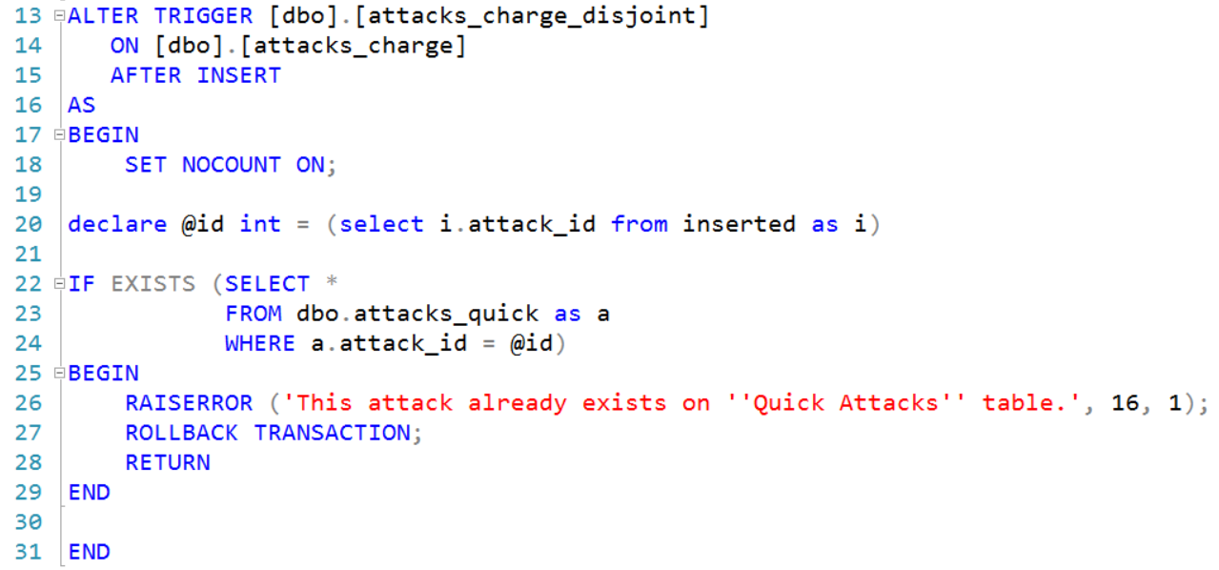
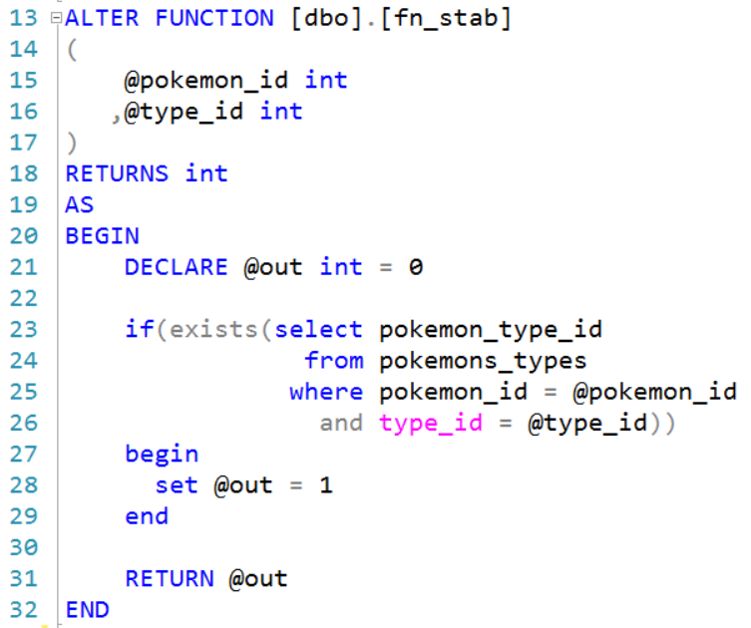
Objetos

Slide 14
Web App

Slide 15
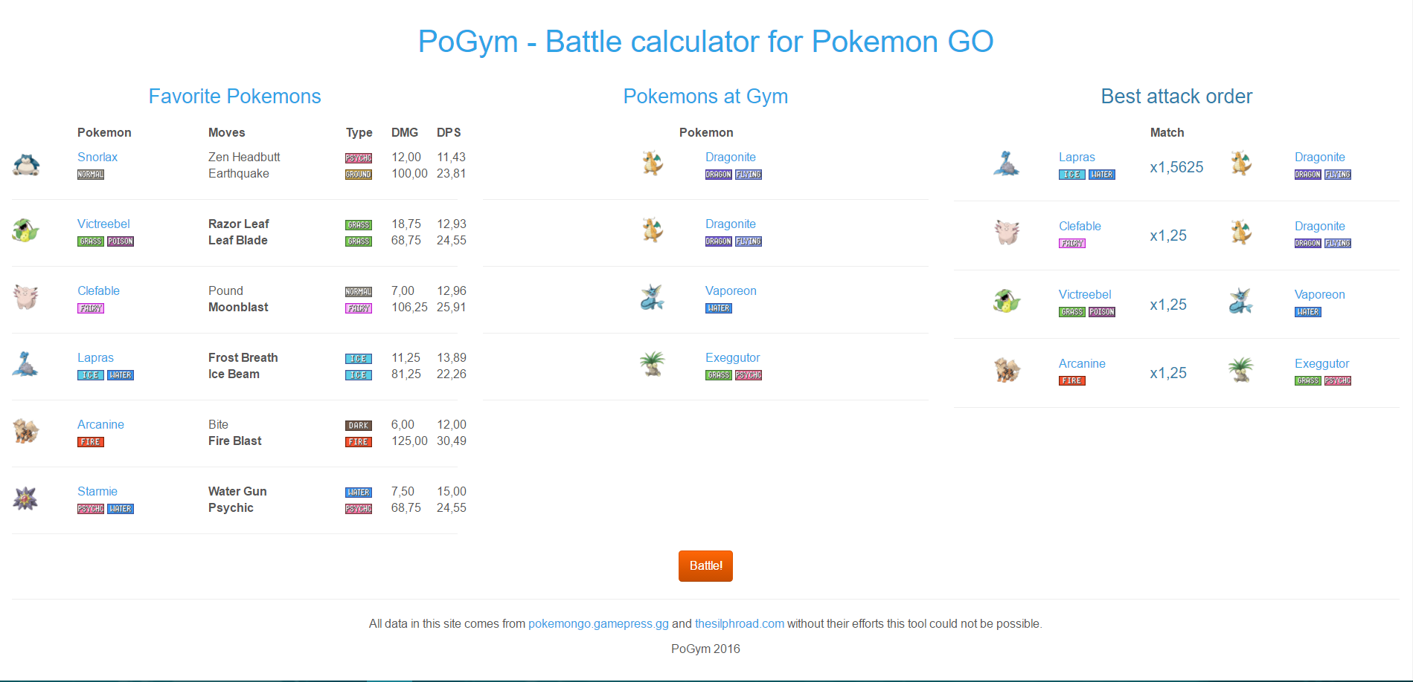
Web App
https://github.com/lnncrs/PoGym

